Slide 1
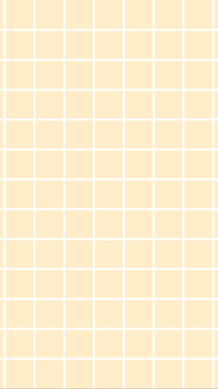
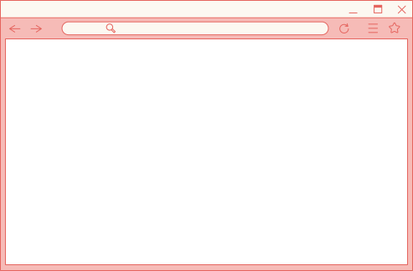


Xây dựng website nhà hàng Châu Âu
Lê Phước Bình - 0022410512

Slide 2

Nội dung báo cáo
2. Phân tích thiết kế hệ thống
3. Công cụ và công nghệ sử dụng
1 . Giới thiệu đề tài
4. Demo
6. Kết luận và hường phát triển

Slide 3
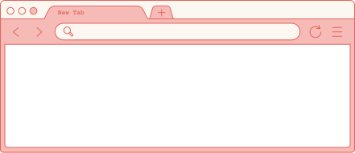

Giới thiệu đề tài

Slide 4



Lý do chọn đề tài
Trong thời đại công nghệ 4.0, việc ứng dụng công nghệ thông tin vào ngành dịch vụ ăn uống đã trở thành xu hướng tất yếu, đặc biệt là với các nhà hàng cao cấp mang phong cách ẩm thực Châu Âu. Các nhà hàng hiện nay không chỉ quan tâm đến chất lượng món ăn mà còn cần một hệ thống quản lý chuyên nghiệp, hiện đại để tối ưu hóa quy trình đặt bàn, gọi món, quản lý thực đơn, doanh thu và nâng cao trải nghiệm khách hàng. Xuất phát từ nhu cầu thực tế đó, nhóm chúng tôi lựa chọn đề tài: "Xây dựng website quản lý nhà hàng Châu Âu".

Slide 5
Mục tiêu đề tài
Xây dựng một hệ thống website quản lý toàn diện cho nhà hàng Châu Âu bao gồm: đặt bàn, quản lý thực đơn, theo dõi đơn hàng, quản lý chi nhánh, bàn ăn, khách hàng và nhân sự.
Giúp khách hàng dễ dàng đặt bàn trực tuyến, xem thực đơn, chọn món ăn và theo dõi trạng thái đơn hàng.
Hỗ trợ quản trị viên nhà hàng theo dõi hoạt động kinh doanh, cập nhật menu, quản lý nhân viên, doanh thu và các chi nhánh một cách trực quan, hiệu quả.

Slide 6
2. Phân tích thiết kế hệ thống

Slide 7
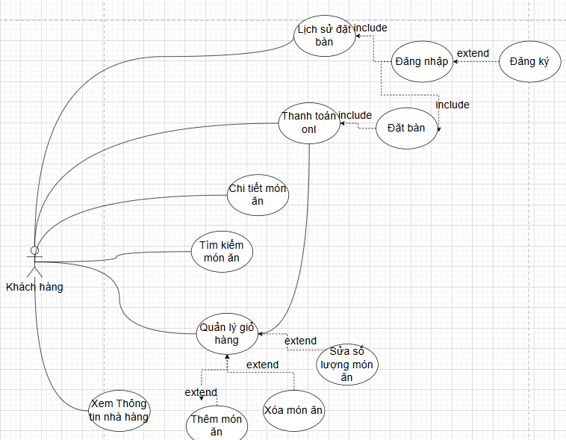

Use Case
Trang Khách hàng

Slide 8
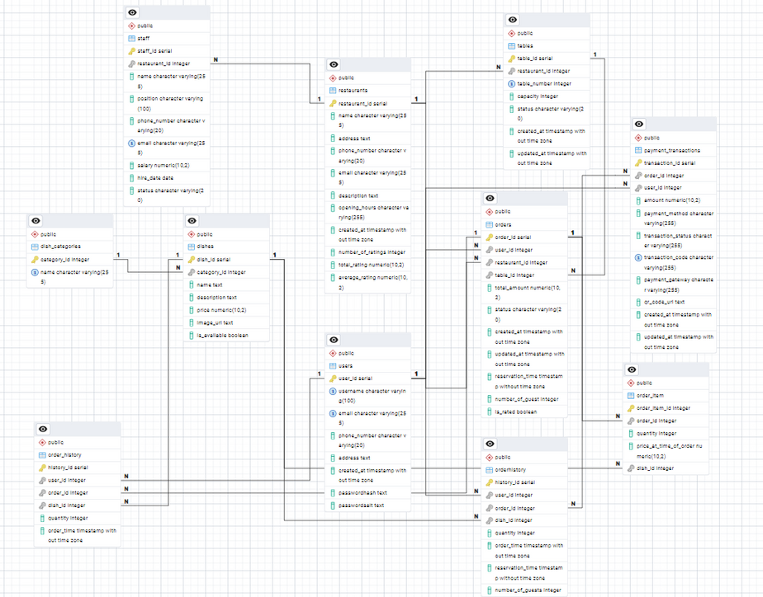
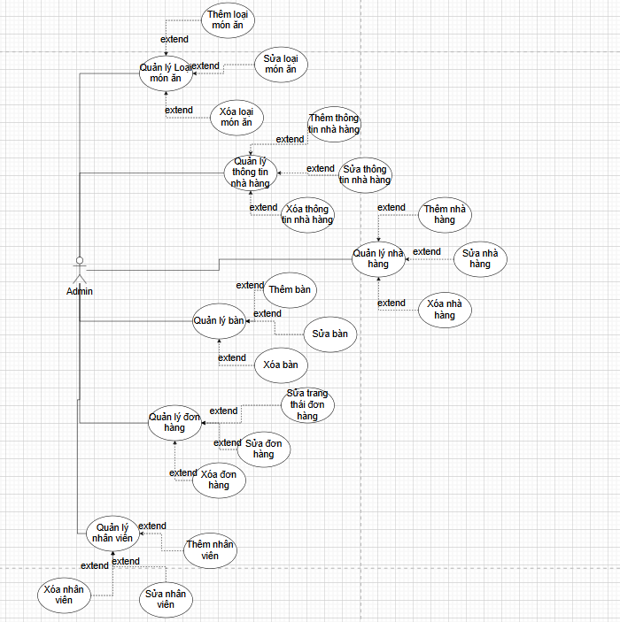
Use Case
Trang quản lý

Slide 9
Diagram

Slide 10
3. Công cụ và công nghệ sử dụng

Slide 11






Công nghệ và công cụ
- Công cụ:
+ Visual Studio Code
+ Intellij ide
+ pgAdmin4
+ Postman
- Công nghệ:
+ Reactjs
+ String boot
+PostgreSQL

Slide 12
4. Demo

Slide 13
5. Kết luận và hướng phát triển

Slide 14
Kết luận và hướng phát triển
Qua quá trình nghiên cứu và phát triển đề tài "Website Quản lý Nhà hàng Châu Âu", nhóm chúng tôi đã xây dựng được một hệ thống quản lý nhà hàng hiện đại, hỗ trợ các nghiệp vụ cốt lõi như: đặt bàn trực tuyến, quản lý thực đơn, đơn hàng, khách hàng, nhân viên và thống kê doanh thu.

Slide 15
Kết luận và hướng phát triển
Tối ưu trải nghiệm di động: Xây dựng ứng dụng mobile (iOS, Android) giúp người dùng thao tác nhanh chóng và tiện lợi hơn.
Hệ thống đánh giá & phản hồi: Cho phép khách hàng đánh giá món ăn, chất lượng phục vụ và góp ý để nhà hàng cải tiến dịch vụ.
Quản lý tồn kho & nguyên vật liệu: Hỗ trợ bộ phận bếp và quản lý kho kiểm soát nguyên liệu sử dụng hằng ngày.
Ứng dụng AI & phân tích dữ liệu: Dự đoán xu hướng tiêu dùng, đề xuất món ăn phổ biến, tối ưu hóa menu và thời gian phục vụ.
Tích hợp đa ngôn ngữ: Hỗ trợ nhiều ngôn ngữ để phục vụ khách quốc tế tốt hơn.

